Slide 1
Klimaforandringer i Antarktis
3 Ng
April 2026

Slide 2
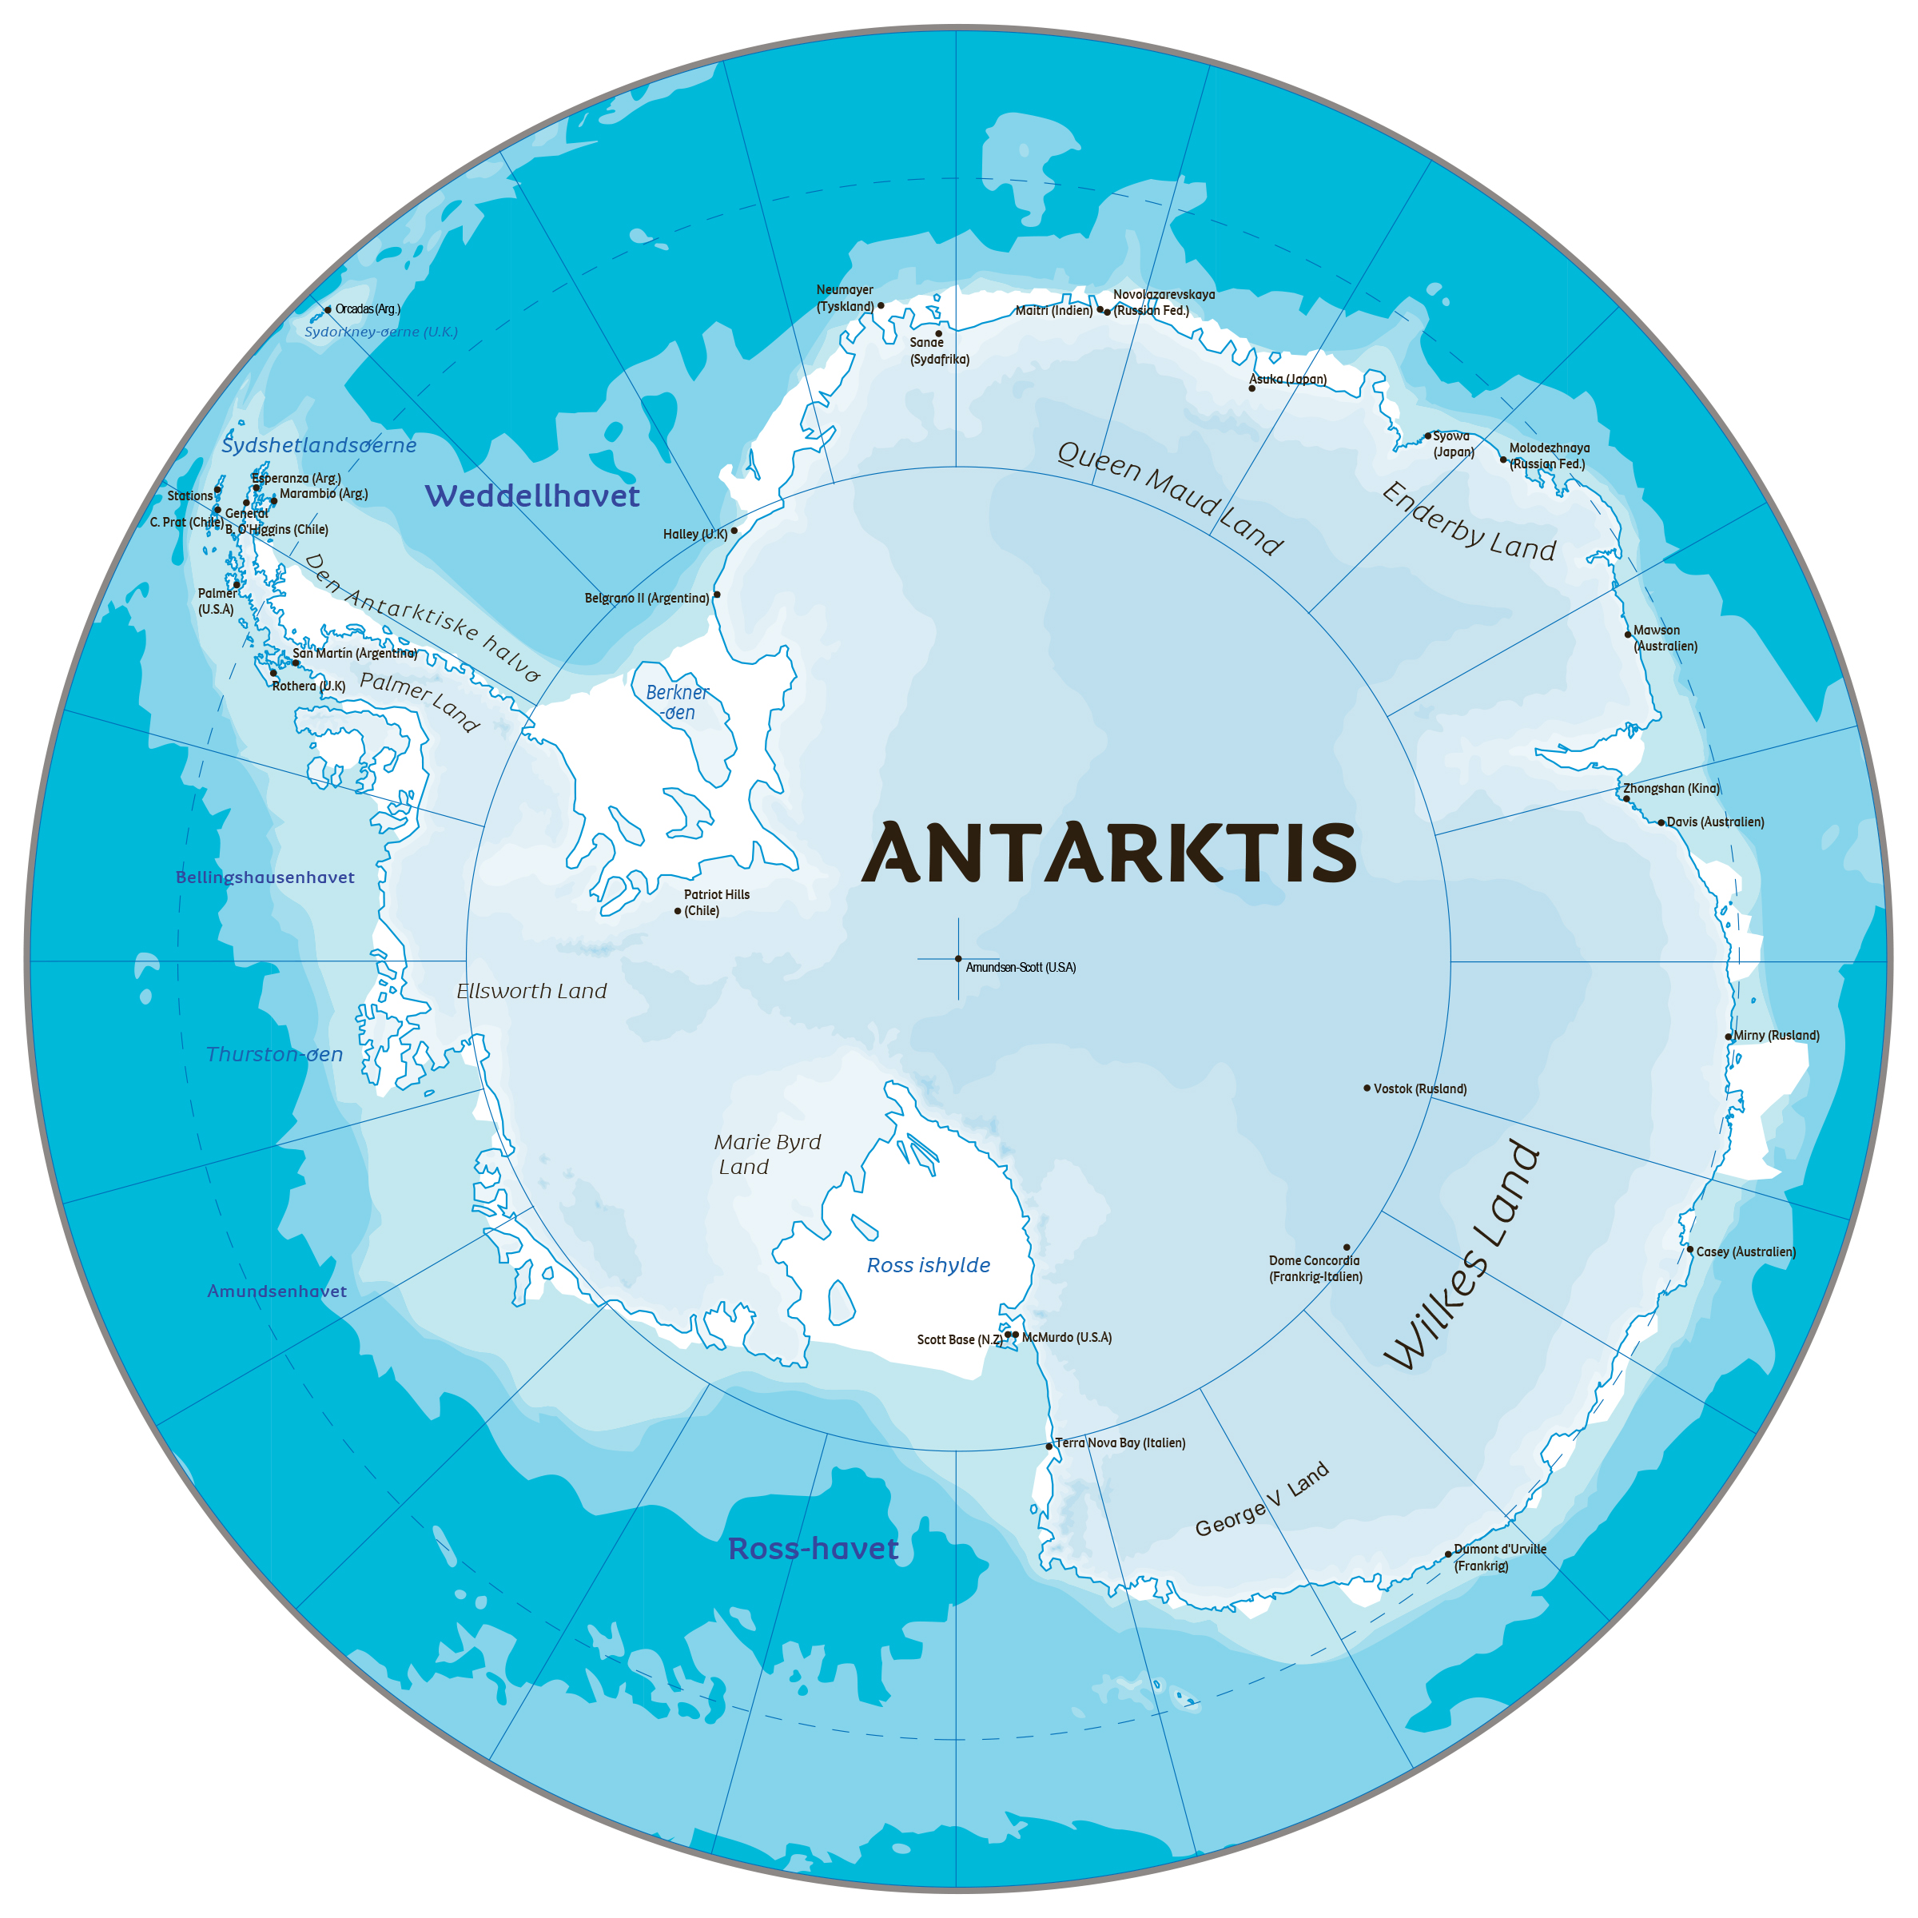

Slide 3
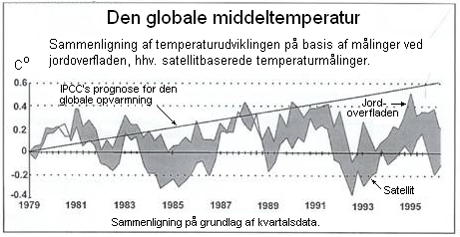
Faktum: der er sket ændringer og der vil ske ændringer med klimaet

Slide 4
Årsager
Usikkerheder
Målestationer
Menneskeskabt
Naturligt
Kombination
Konsekvenser
Hvad skal der gøres?

Slide 5
Menneskeskabt
Afbrænding af fossile energikilder (CO2)
For mange køer (Metan)
For mange kemikalier
For dårlig teknologi
Feedbackmekanismer

Slide 6
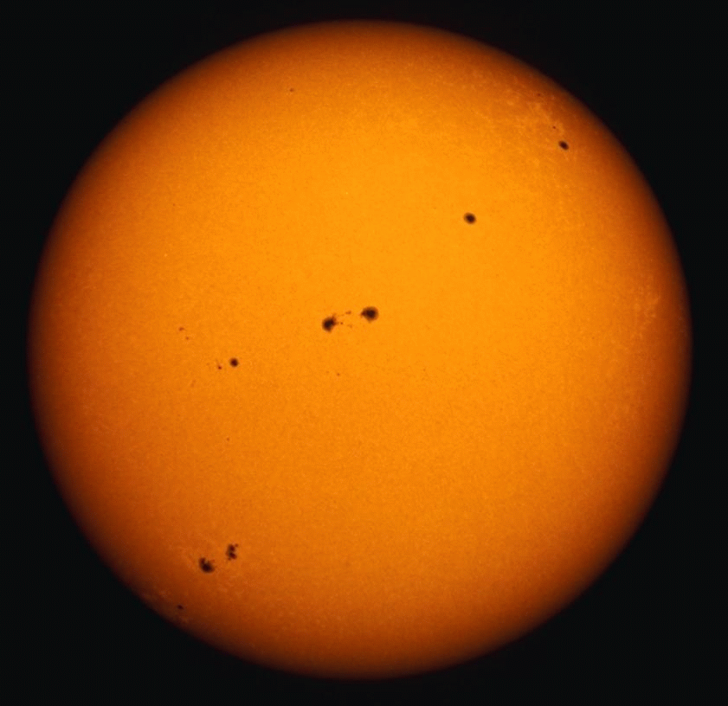
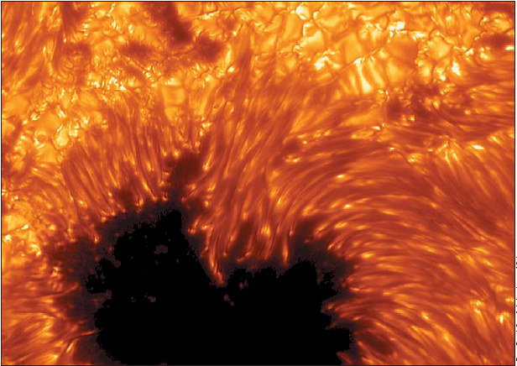
Svensmark
Solpletter og kosmisk stråling

Slide 7
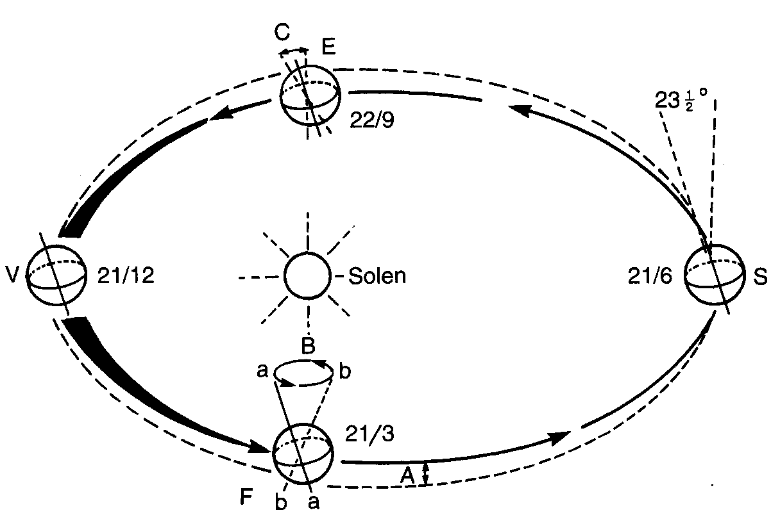
Milankovich, 1941

Slide 8
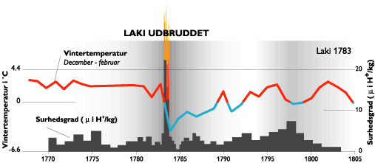
Vulkanskaktivitet
Vintertemperaturer målt af Thomas Jefferson i perioden 1767-1805

Slide 9
Antarktis
Antarktis er det koldeste sted på jorden.
Om vinteren er gennemsnitstemperaturen på Sydpolen minus 76°C, mens gennemsnitstemperaturen om sommeren er minus 27°C. Den laveste temperatur er målt ved den russiske forskningsstation Vostok på Østantarktis den 21. juli 1983, hvor temperaturen var helt nede på minus 89,2°C.
Nedbøren er også minimal.
Over de indre dele af Antarktis falder der kun omkring 50 millimeter nedbør om året, hvilket er mindre end i Sahara. Selv ved store dele af kysterne ligger nedbøren under det niveau på 254 millimeter om året, som definerer et område som en ørken. I modsætning til Jordens andre ørkener sker der næsten ingen fordampning på grund af kulden, og det har muliggjort opbygningen af de gigantiske iskapper. Kilde DMI

Slide 10
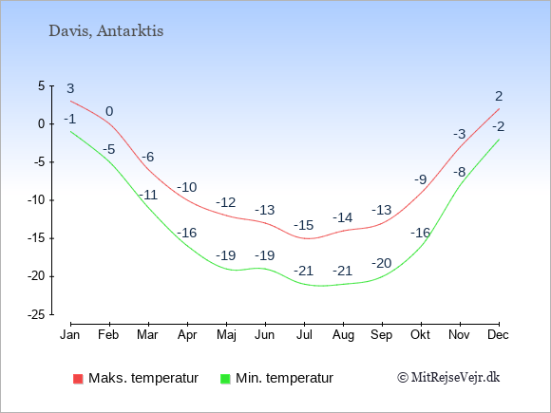

Slide 11
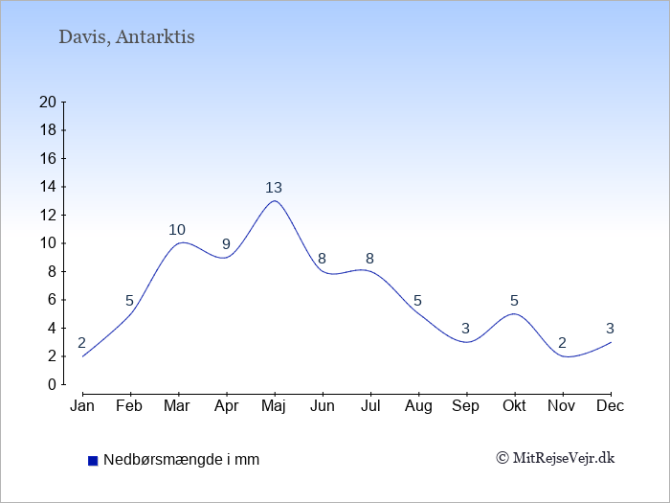
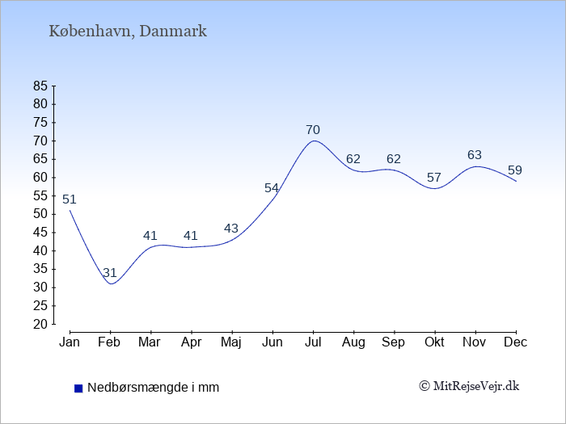
Nedbør Antarktis (Davis) VS Danmark (København)

Slide 12
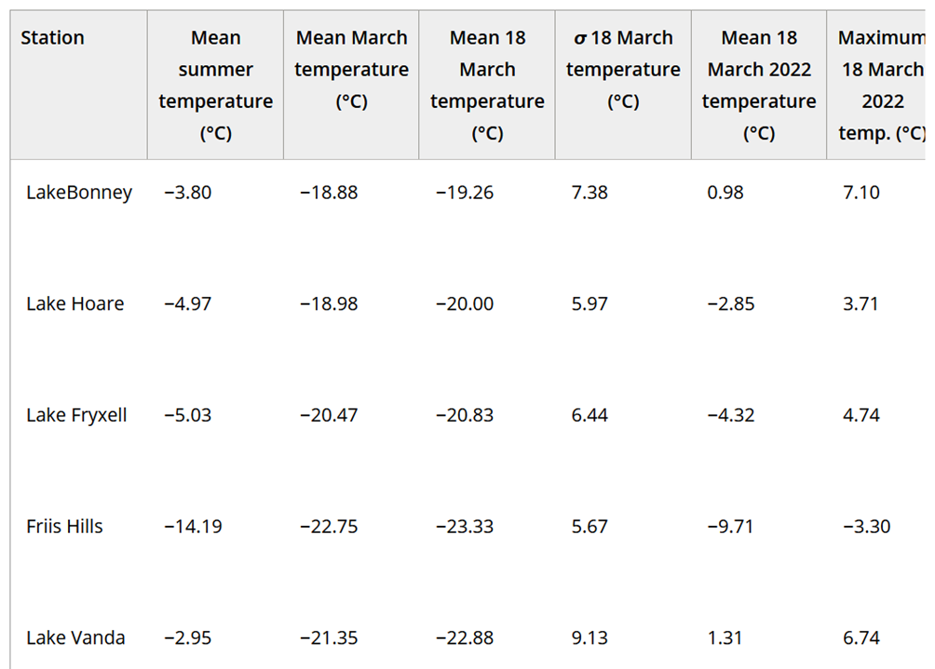

Slide 13
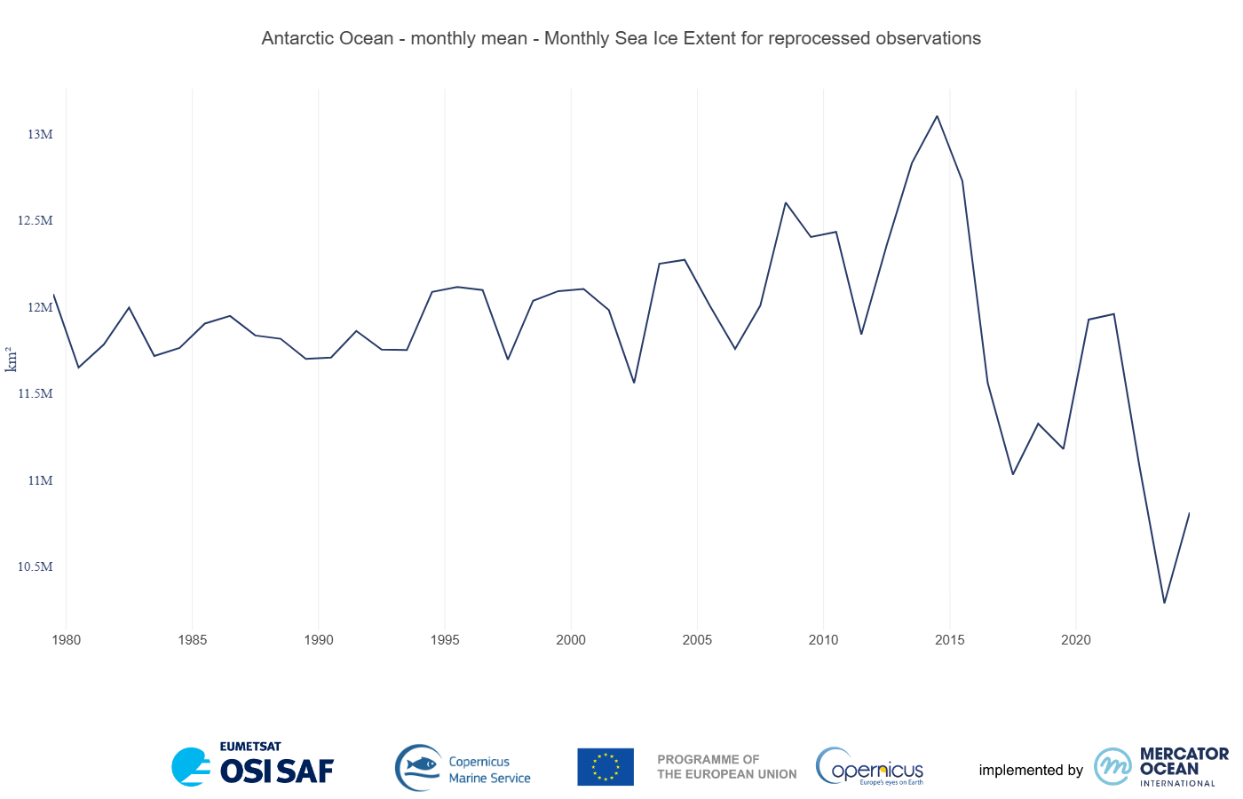
Udviklingen i havisen på Antarktis

Slide 14
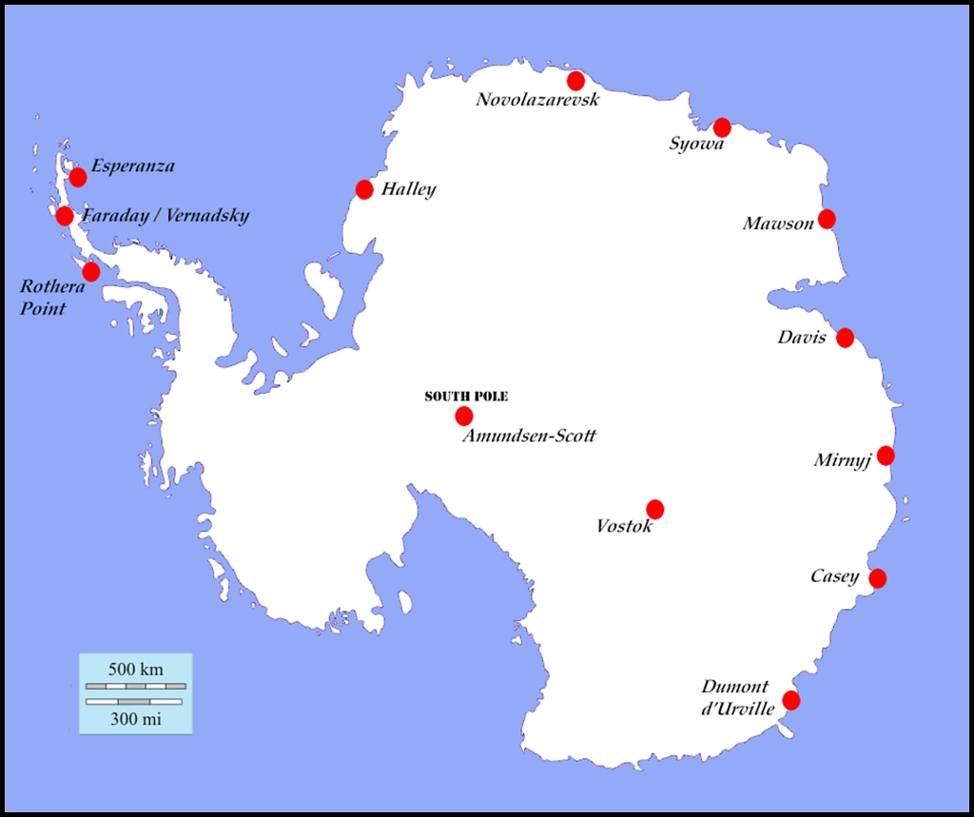
Målestationer på Antarktis

Slide 15
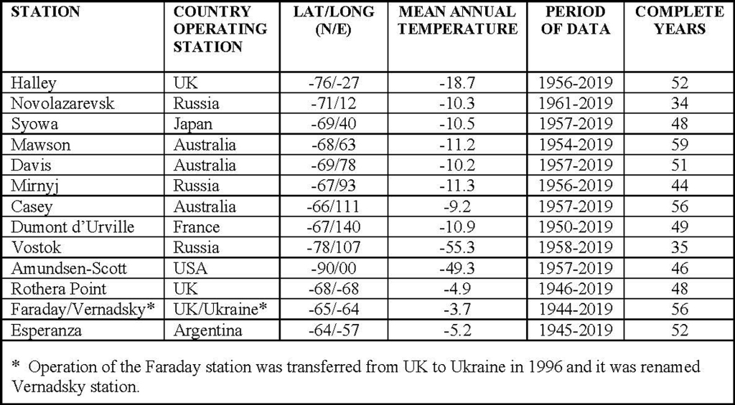

Slide 16
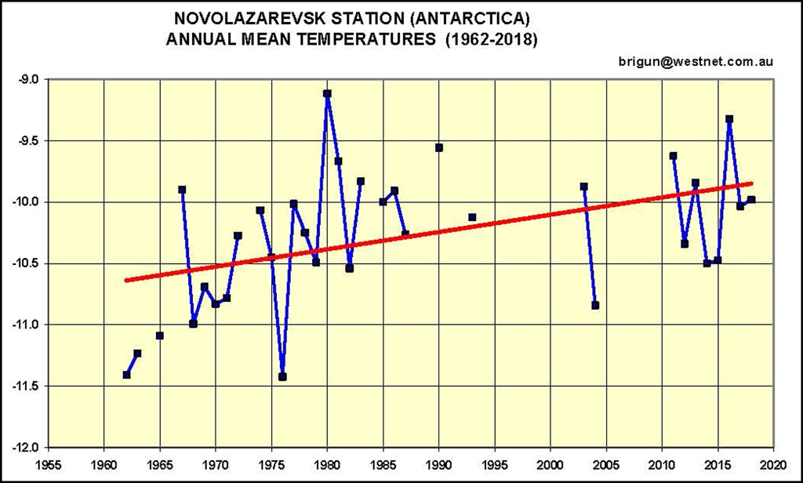

Slide 17
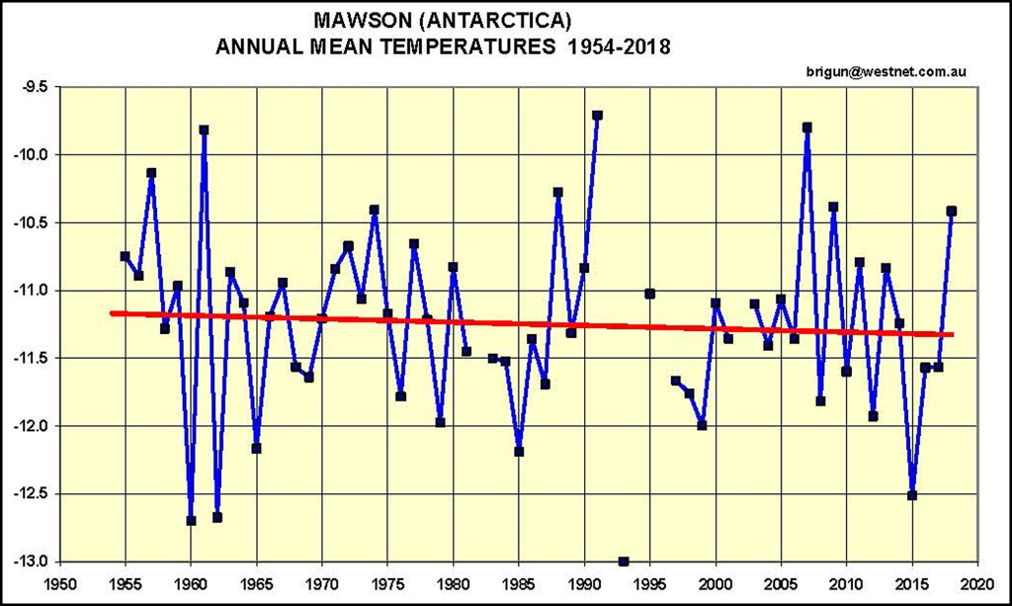

Slide 18
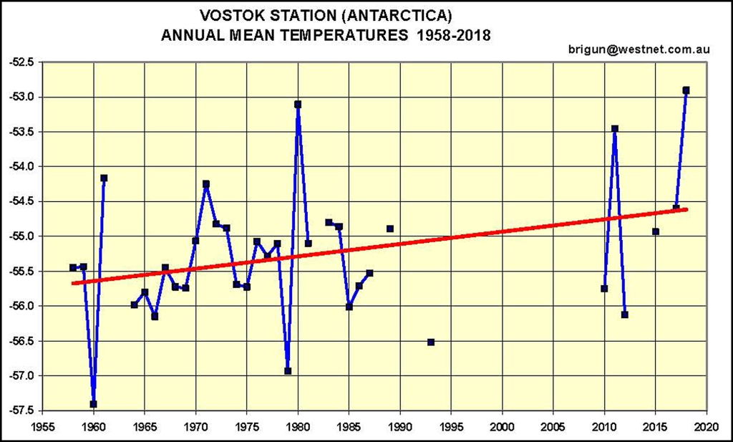
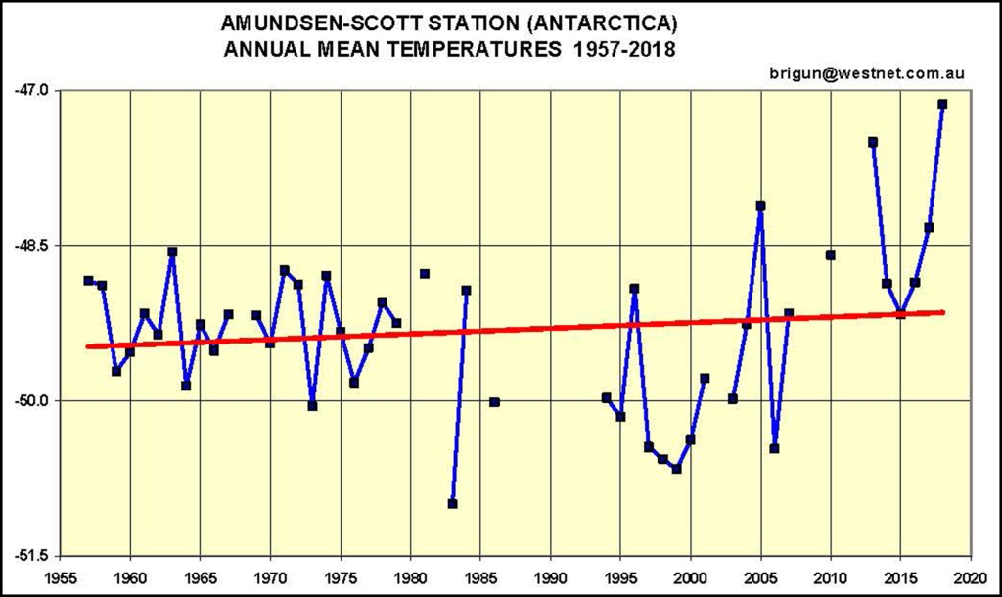
De to centrale stationer
Vostok
Amundsen-Scott

Slide 19
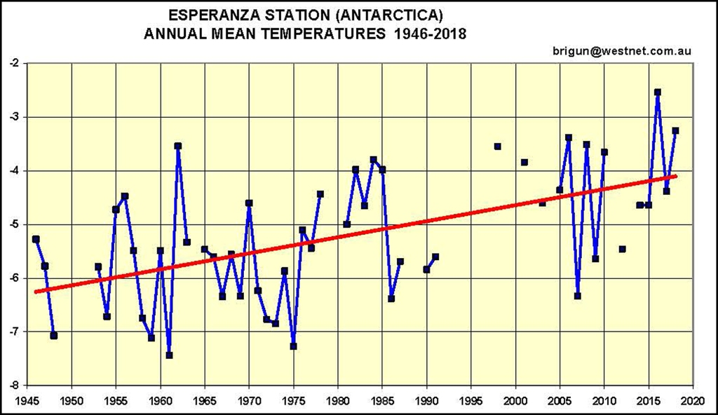
Vest-antarktis

Slide 20
Konklusion
Novolazarevsk og Vostok stationer har øget temperaturer i løbet af de sidste 35 år på henholdsvis 0,14 og 0,18 grader / årti.
De otte andre stationer har temperaturændringer i løbet af de sidste 50 år på -0,04 til +0,07 grader / årti.
Den meget højere stigningstakt på den antarktiske halvø er imidlertid betydelig

